Slide 1
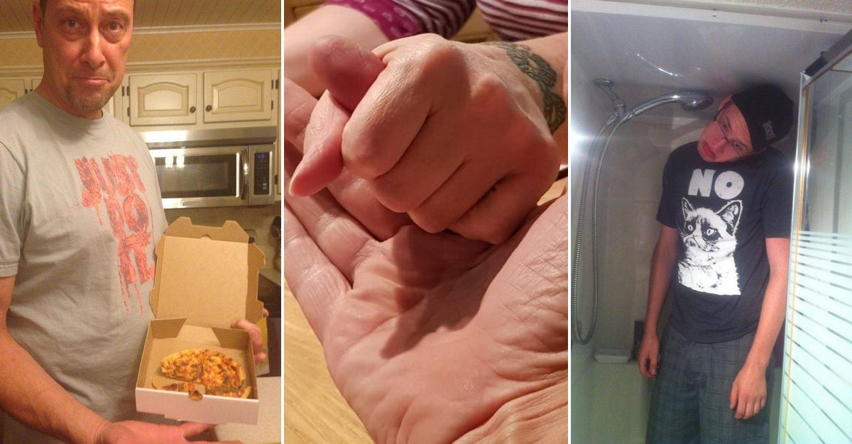
Preuves que les géants ont
une vie radicalement
différente de la nôtre N°1

Slide 2
On parle beaucoup des personnes petites qui vivent très mal avec leur taille... Mais qu'en est-il des personnes plus grandes que la normale ? Les pieds qui dépassent du lit, les portes beaucoup trop petites, les chaises pas adaptées, les plafonds beaucoup trop bas...Ce n'est pas si facile pour eux non plus, la preuve

Slide 3
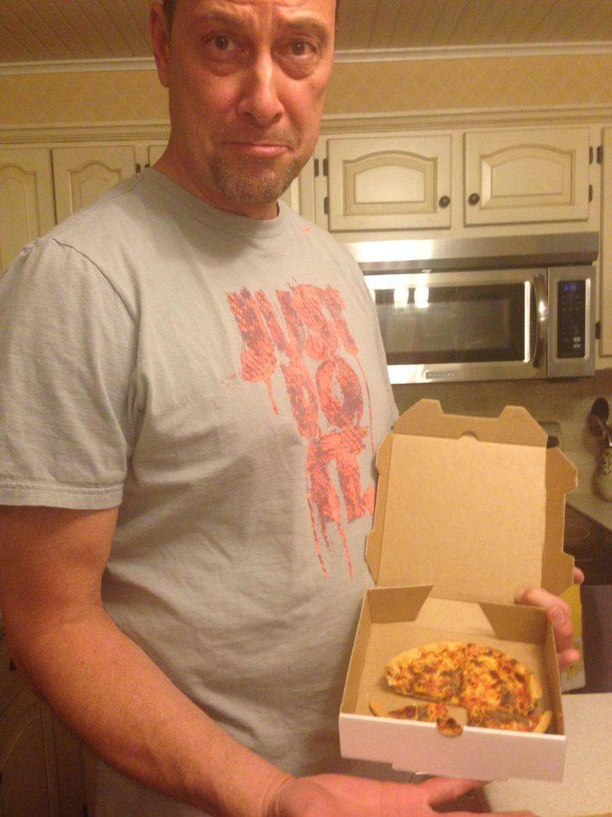

Slide 4
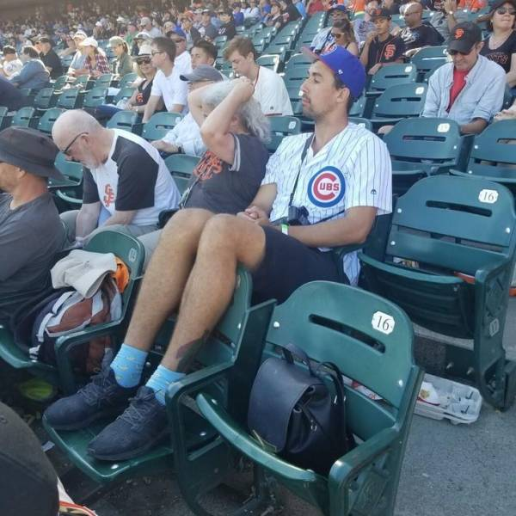

Slide 5
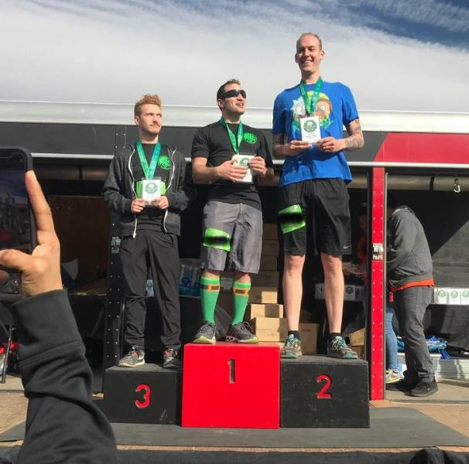

Slide 6
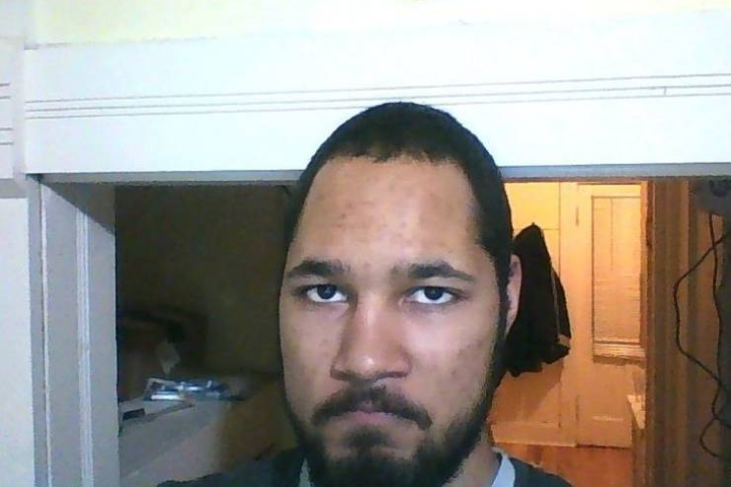

Slide 7
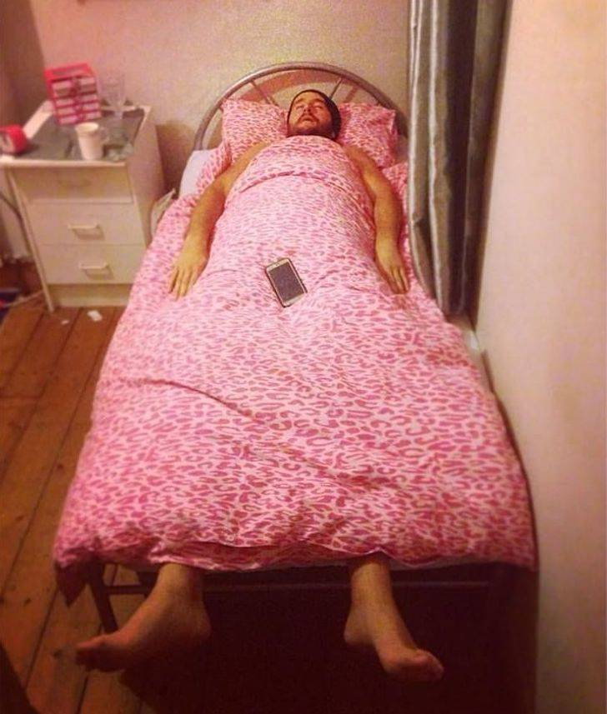

Slide 8
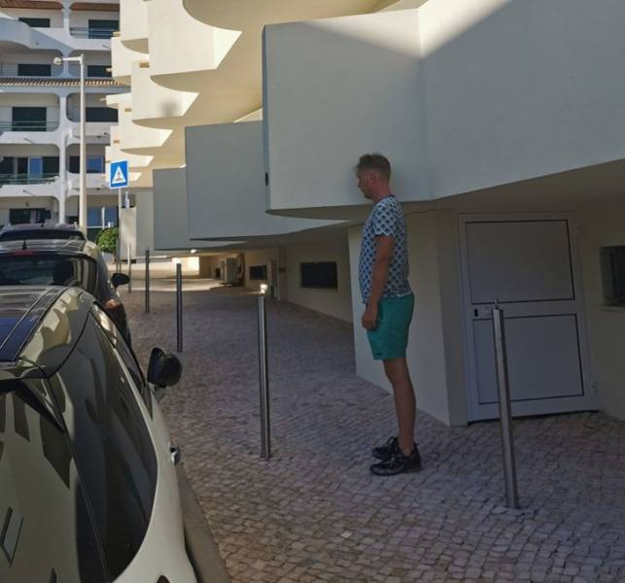

Slide 9
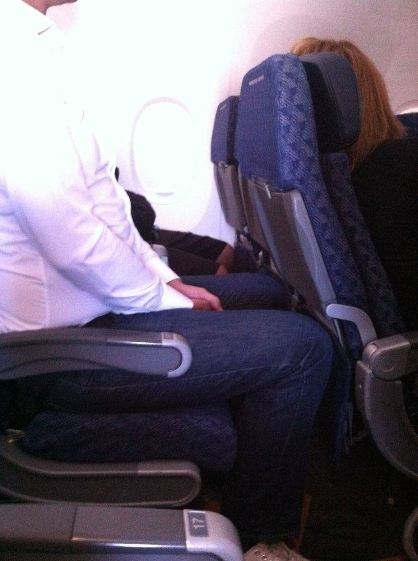

Slide 10
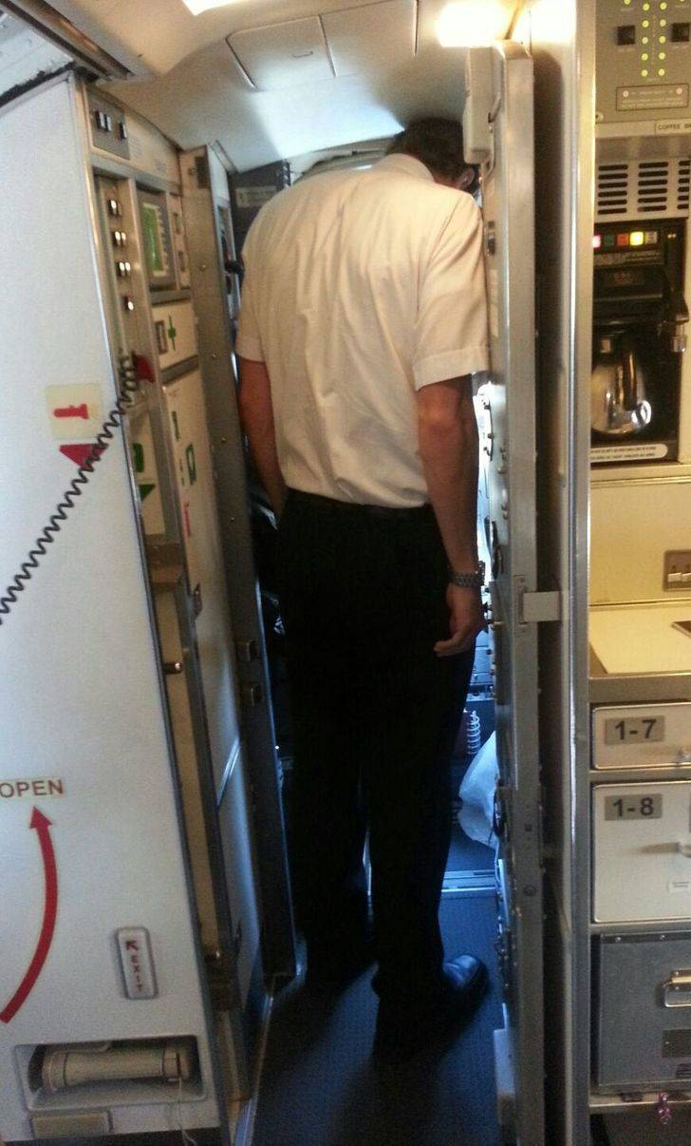

Slide 11
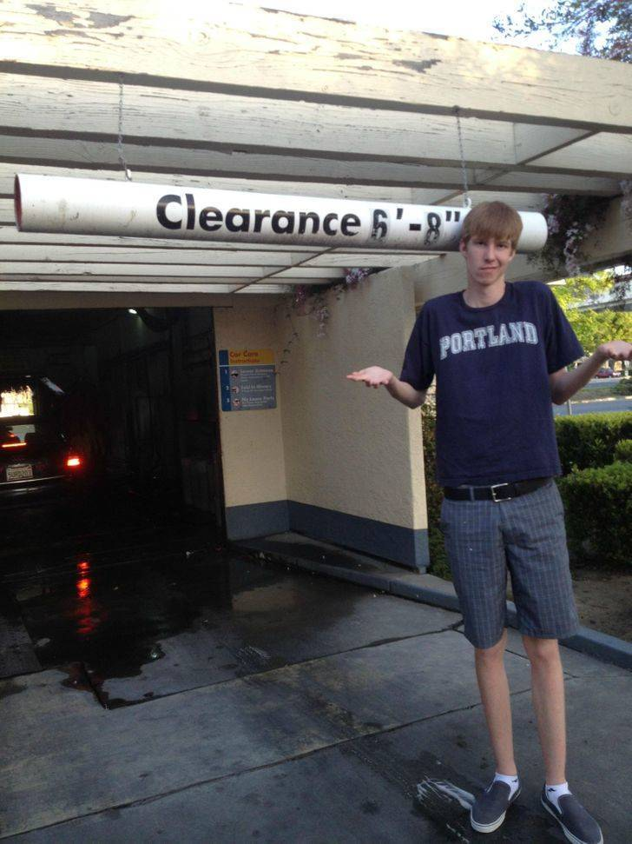

Slide 12
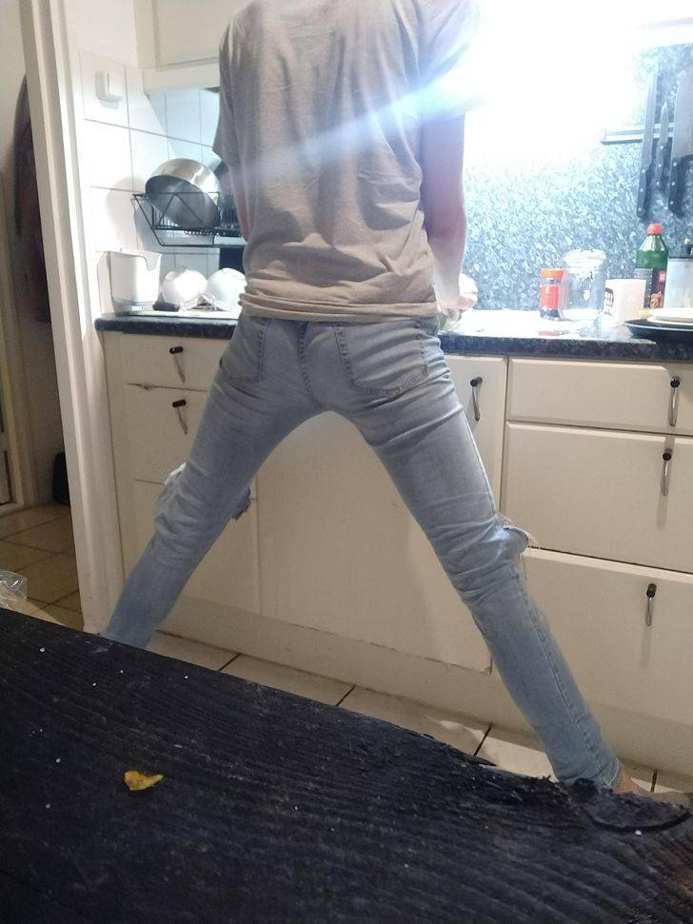

Slide 13
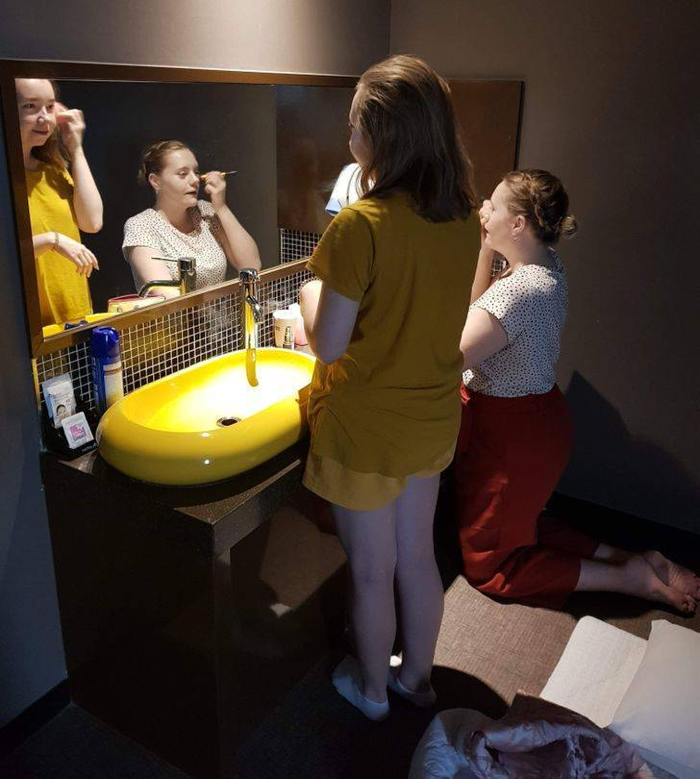

Slide 14
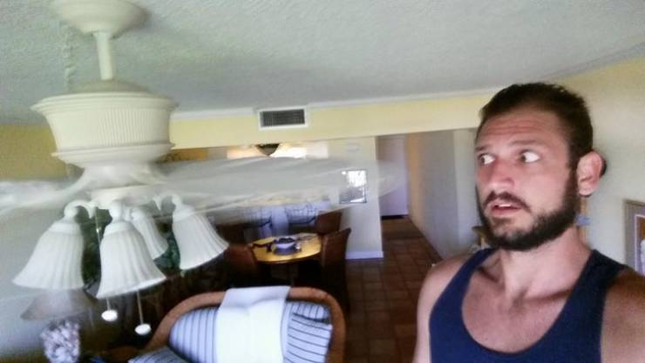

Slide 15
C’était
Preuves que les géants ont
une vie radicalement
différente de la nôtre

